Slide 1

MIPS BSP研究
SMB Switch
答辩者：聂勇
指导老师：郭次荣

Slide 2

MIPS BSP研究内容（1）
BootRom的启动过程
  Makefile及编译链接
  启动的顺序
BSP中的各类驱动
  Cache驱动
  Et驱动
  文件系统驱动
  ……

Slide 3
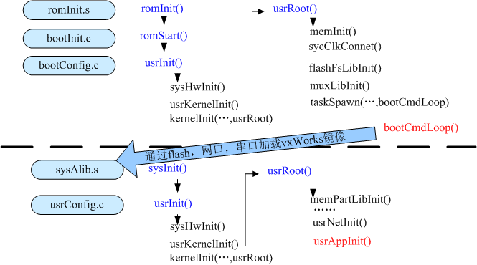
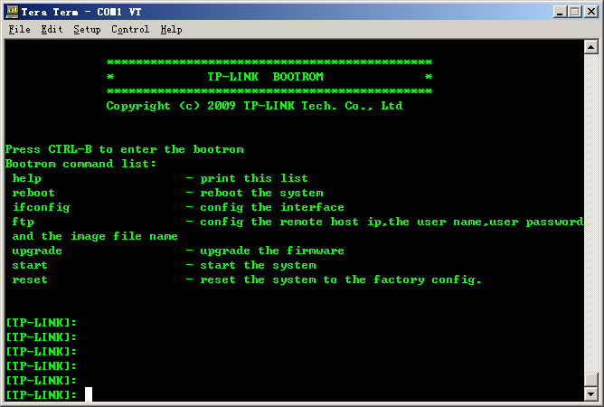
MIPS BSP研究内容（2）
--我们开发的软件，在usrAppInit()中加载。

Slide 4
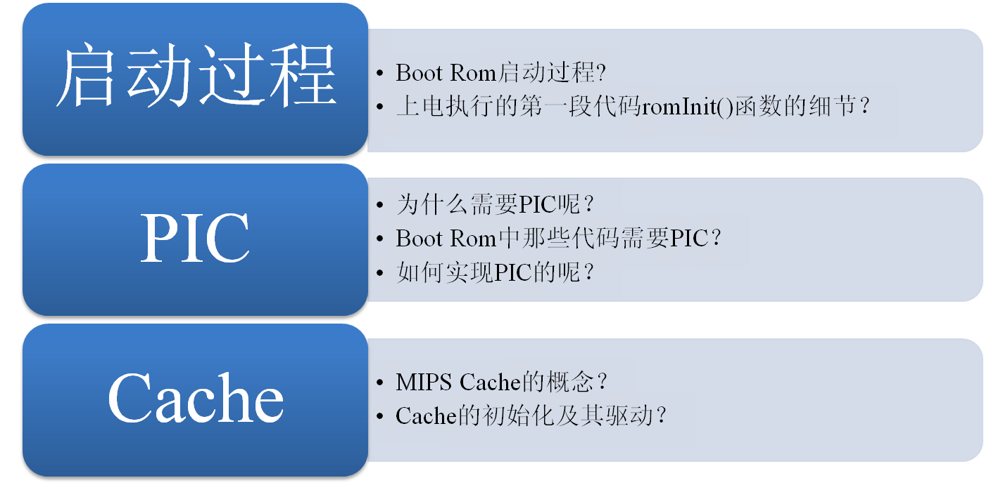
答辩内容

Slide 5
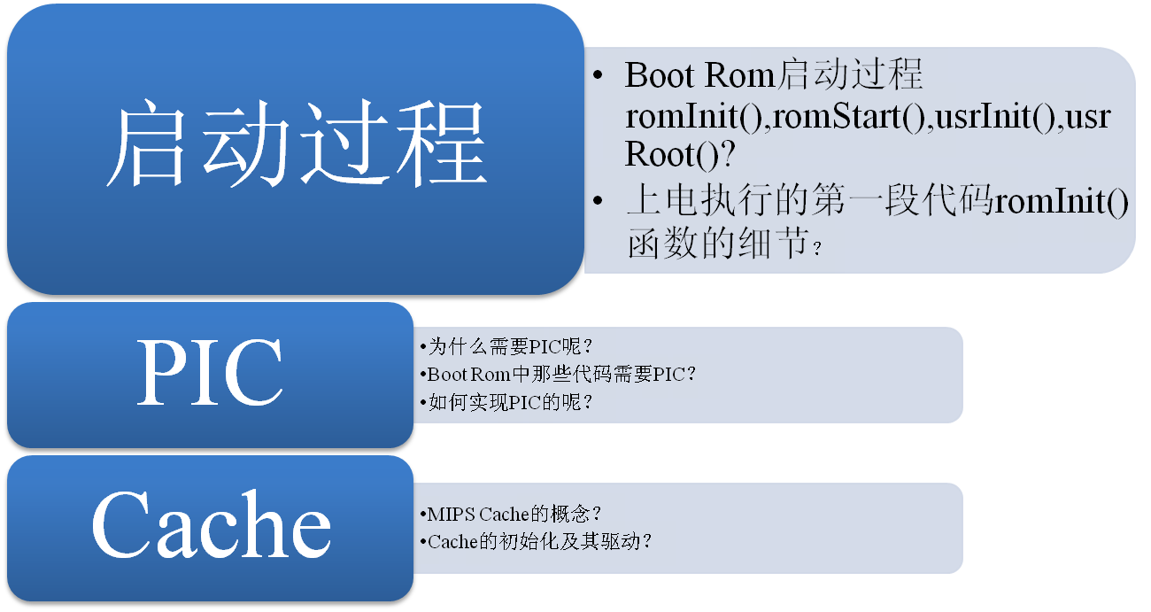

Slide 6
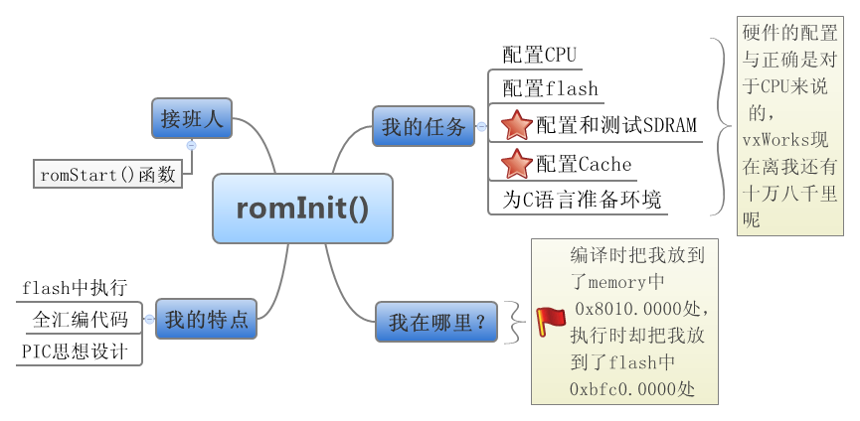
Boot Rom Boot Sequence - romInit

Slide 7
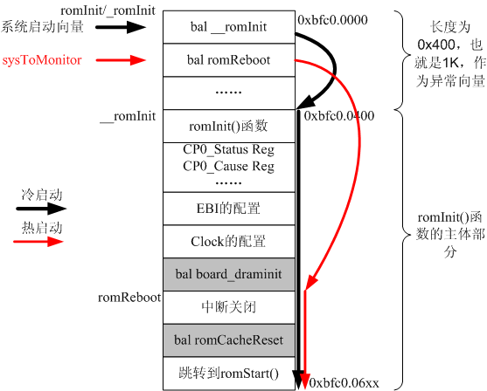
Boot Rom Boot Sequence - romInit
sysLib.c文件 sysToMonitor()函数
…… FUNCPTR pRom = (FUNCPTR) (ROM_TEXT_ADRS + 8); (*pRom) (startType);

Slide 8
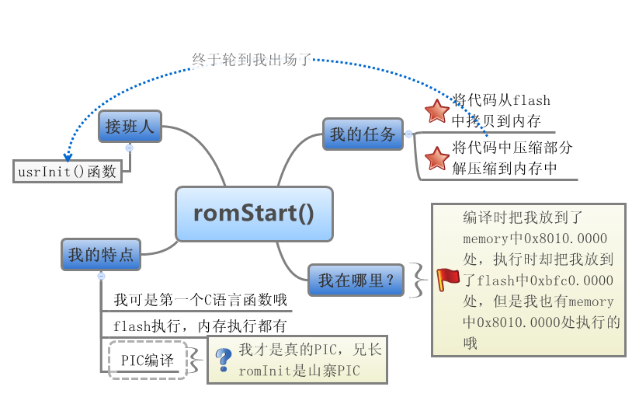
Boot Rom Boot Sequence - romStart

Slide 9
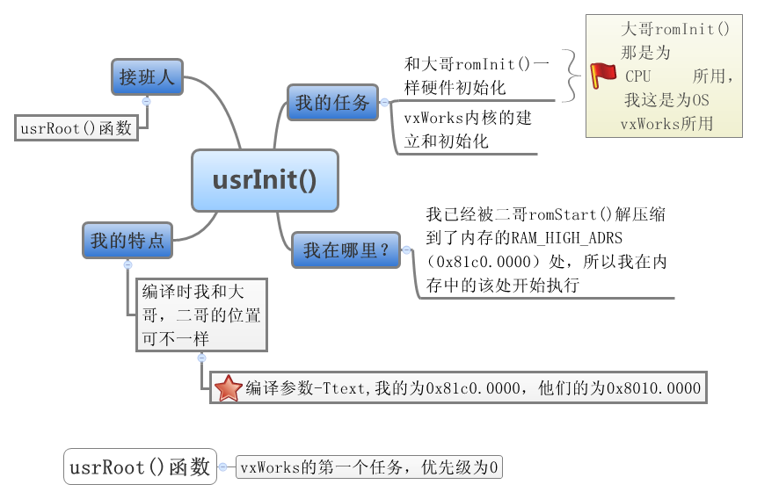
Boot Rom Boot Sequence - usrInit

Slide 10
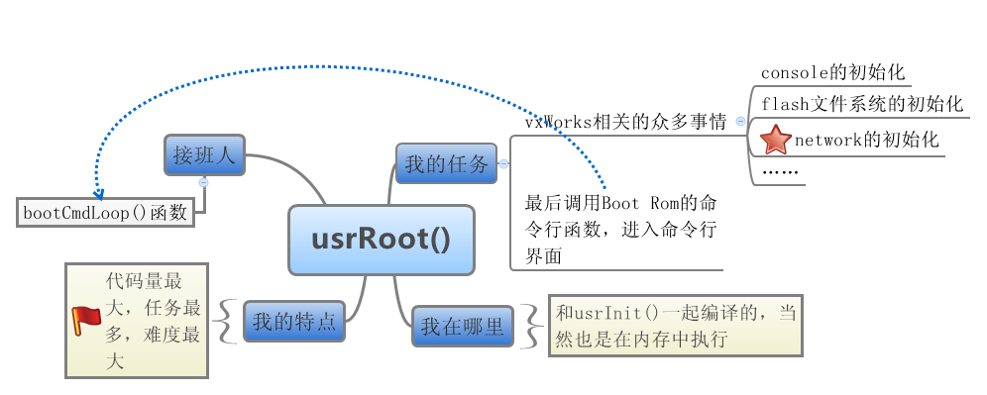
Boot Rom Boot Sequence - usrRoot

Slide 11
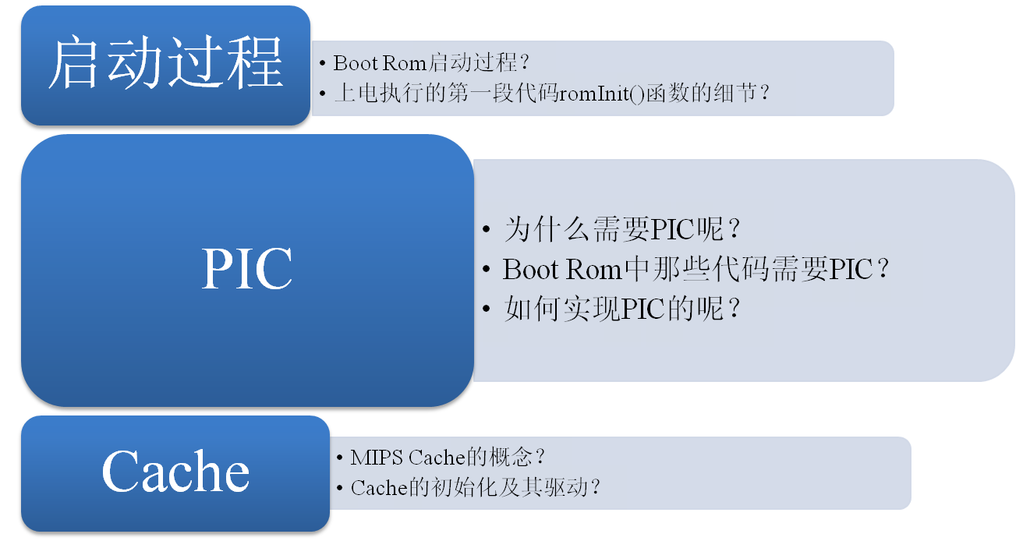

Slide 12
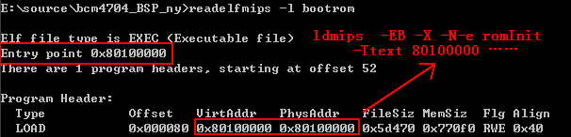
PIC—Position Independent Code
为什么需要PIC
代码运行的地址（PC程序计数器
）和链接时指定的文本段地址（
-Ttext）不相同
哪些代码需要PIC
romInit()函数
romStart()函数
你们都是山寨的，只是使用了
PIC的思想

Slide 13
PIC-编译
在编译时实现PIC
romStart()函数（bootInit.c文件）
编译bootInit.c文件
…… ccmips -c -G 0 -mno-branch-likely -mips2 -EB -ansi -fno-builtin -O0 -Wall -I/h -I. -IE:\Tornado2.2.1-mips\target\config\all -IE:\Tornado2.2.1-mips\target/h -IE:\Tornado2.2.1-mips\target/h/wrn/coreip -IE:\Tornado2.2.1-mips\target/src/config -IE:\Tornado2.2.1-mips\target/src/drv -DCPU=MIPS32 -DTOOL_FAMILY=gnu -DTOOL=sfgnu -D_WRS_KERNEL -DMIPSEB -DSOFT_FLOAT -DMIPSEB -DSOFT_FLOAT -DBCM56218 -fpic -msoft-float E:\Tornado2.2.1-mips\target\config\all\bootInit.c ……
-fpic参数：指示GCC产生地址无关
代码
-fPIC参数对GOT大小没有限制
-fpic参数对硬件平台的依赖性更高，

Slide 14
PIC—RELOC宏
……
sync
RELOC(t0, romStart)
jal t0
……
sync
bal 9f
9:
la t0 , romStart
addu t0 , ra
la ra , 9b
subu t0 , ra
jal t0
t0 = (romStart 标签地址 - 9标签 地址) + ra
代码运行的地址（PC程序计数器）
链接时指定的文本段地址（-Ttext） 决定

Slide 15
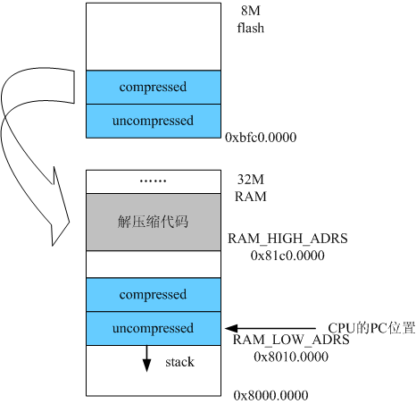
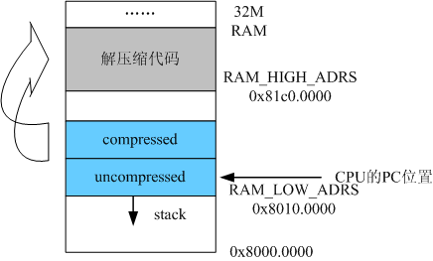
PIC—代码解压缩
absUncompress = (FUNCPTR) UNCMP_RTN;
(absUncompress) (
(UCHAR *) ROM_OFFSET (binArrayStart),
(UCHAR *)K0_TO_K1(RAM_DST_ADRS)
(int)((UINT)&binArrayEnd - (UINT)binArrayStart)
ROM_OFFSET(adr) = (((UINT)adr - (UINT)romInit) + ROM_TEXT_ADRS)

Slide 16
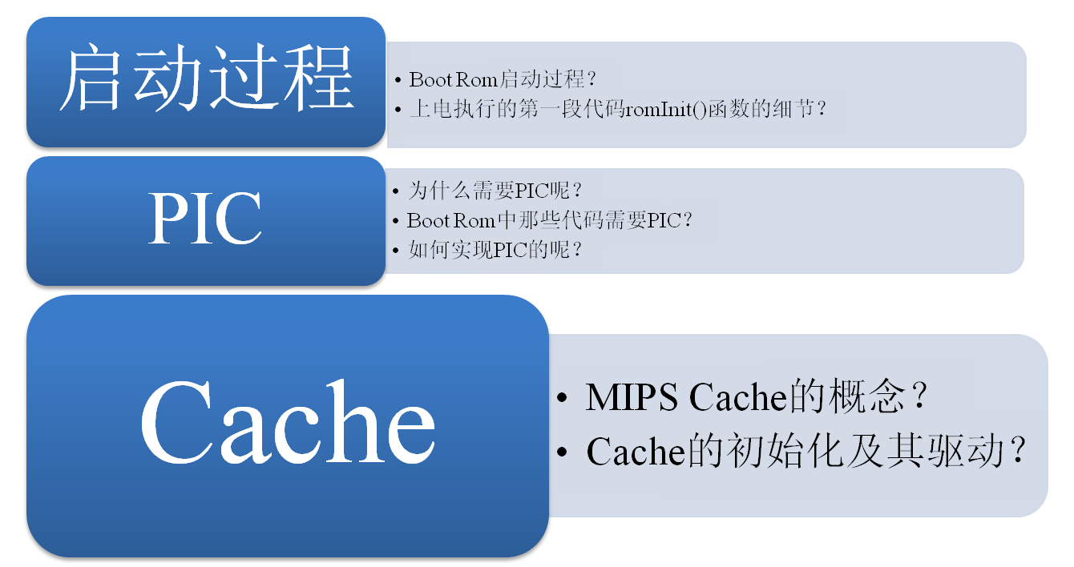

Slide 17
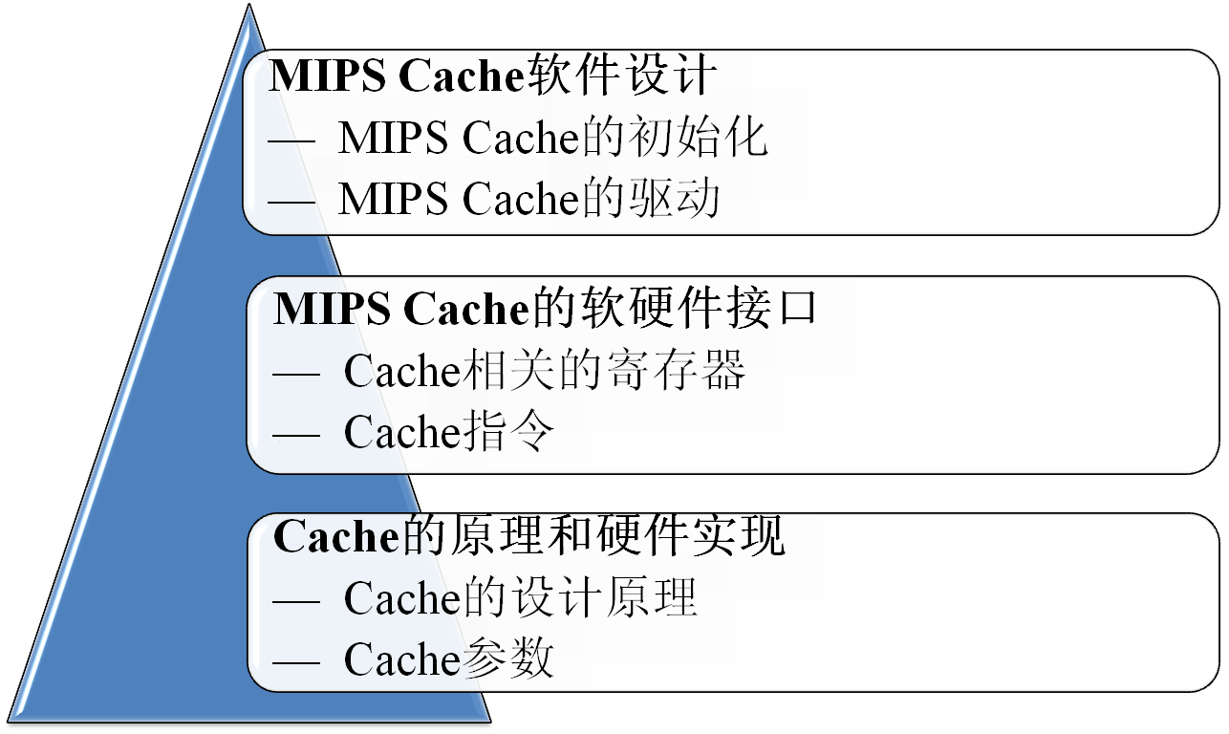
Cache

Slide 18
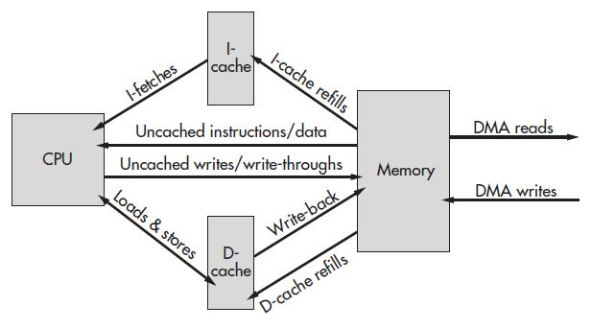
CPU、Cache、Memory、DMA

Slide 19
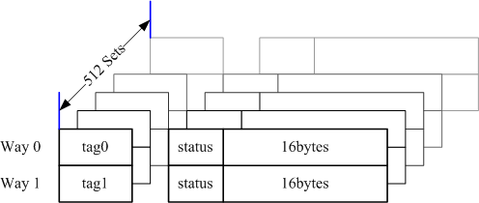
Cache的硬件结构
Cache的参数：
参数名称 | 示例
Cache大小 | 16KB
K路组相连 | 2-way associative
Line size | 16bytes

Slide 20
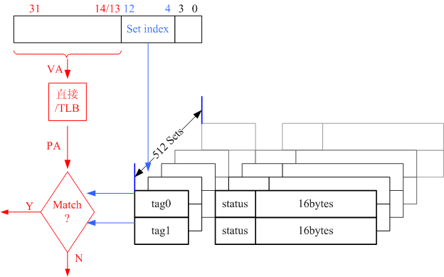
Cache工作机制（1）
对于Way0，Way1的寻找
Index型
Hit型

Slide 21
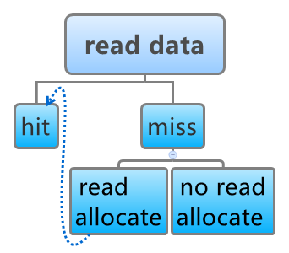
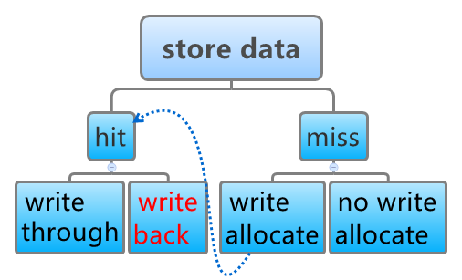
Cache工作机制（2）
Write Through
Write Back
Write Allocate
No Write Allocate
Read Allocate
No Read Allocate

Slide 22
MIPS Cache软件接口（1）
寄存器
TagHi和TagLo用于暂存Cache行的Tag中的数据，都是32位CP0寄存器
Cache指令
MIPS体系结构只引入了cache指令作为软件控制cache的统一接口

Slide 23
MIPS Cache软件接口（2）
cache ops, addr
ops在指令中占据5位，低2位指定Cache的类型，高3位指定执行的操作
Ops高3位 | 执行的操作
000 | Index Invalidate
001 | Index Load Tag
010 | Index Store Tag
011
100 | Hit Invalidate
101 | Fill/Hit Writeback Invalidate
110 | Hit Writeback
111 | Fetch and Lock
ops低2位 | Cache的类型
00 | L1 I-Cache
01 | L1 D-Cache
10 | L2 Cache
11 | L3 Cache

Slide 24
MIPS Cache的初始化（1）
开启Cache功能
设置寄存器CP0 config 0、CP0 brcm config 0等，使能I-Cache和D-Cache
功能，开启Kseg0的Cache功能
初始化Cache
将未知状态的Cache行的Tag域置为0

Slide 25
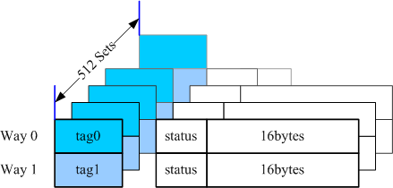
MIPS Cache的初始化（2）
……
/* Calc an address that will correspond to the last cache line */
addu a3, a2, a0
subu a3, a1
/* Loop through all lines, invalidating each of them */
1:
cache ICACHE_INDEX_STORE_TA 0(a2) /* clear tag */
bne a2, a3, 1b
addu a2, a1
……

Slide 26
MIPS Cache驱动（1）
cacheAlib.s
函数 | 操作
FlushAll_Dcache | Ops(0x0,1)
FlushAll_Icache | Ops(0x0,0)
Invalidate_Icache(xx) | Ops(0x4,0)
Invalidate_Dcache(xx) | Ops(0x5,1)
Clear_Dcache(xx) | Ops(0x5,1)
Flush_Dcache(xx) | Ops(0x6,1)
Reset_caches | Ops(0x2,0) Ops(0x2,1)
0x4 I不需要回写
0x5 D需要回写
0x5: 回写后该行无效
0x6: 回写后改行有效
cachelib.c
函数 | 操作
cacheBcm47xxLibInit() | 对cacheAlib.s的重新封装
cacheBcm47xxEnable | 同上
……

Slide 27
MIPS Cache驱动（2）
Vx_osl.c
…… void* osl_dma_map(void *dev, void *va, uint size, uint direction) { if (direction == DMA_TX) cacheFlush(DATA_CACHE, va, size); else cacheInvalidate(DATA_CACHEva, size); return ((void*)CACHE_DMA_VIRT_TO_PHYS(va)); } ……

Slide 28
谢谢
答辩者：聂勇
指导老师：郭次荣

Slide 29
MIPS BSP研究-辅助
SMB Switch
答辩者：聂勇
指导老师：郭次荣

Slide 30
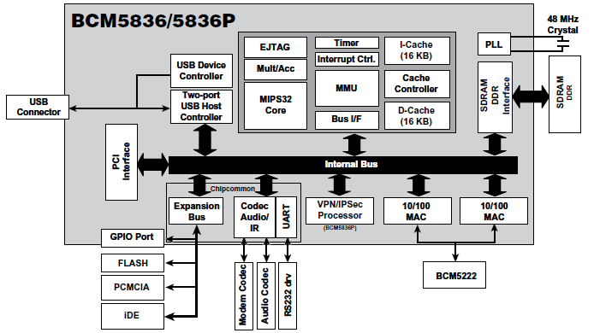
BCM5836 Block Diagram

Slide 31
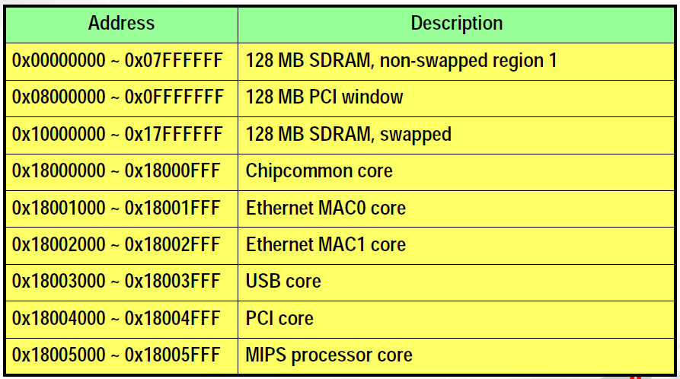
BCM5836 Address Space Map

Slide 32
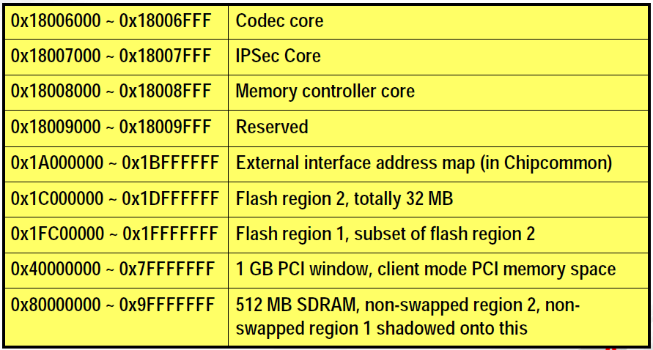
BCM5836 Address Space Map

Slide 33
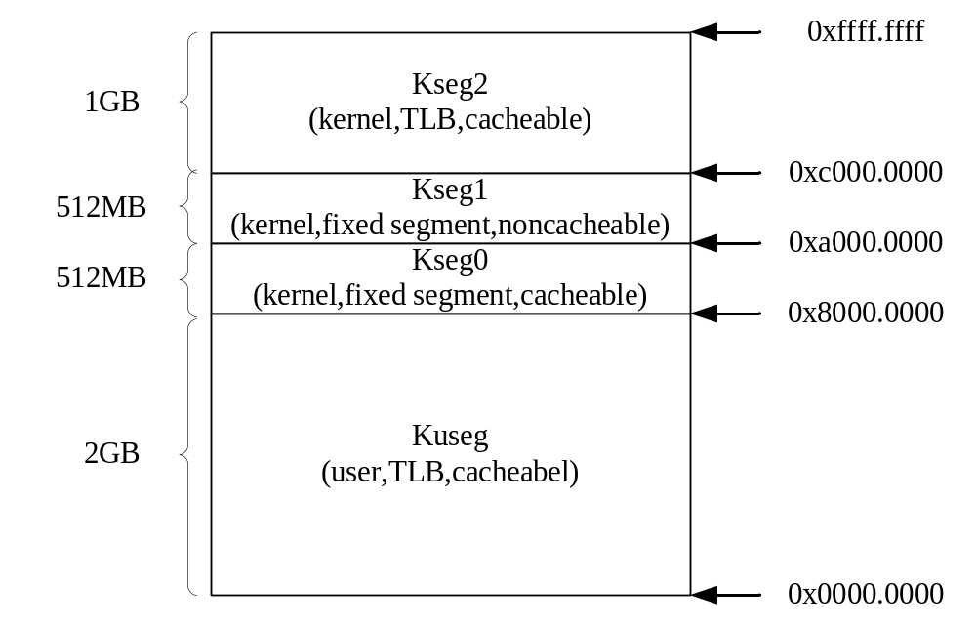
MIPS32 Virtual Address Space

Slide 34
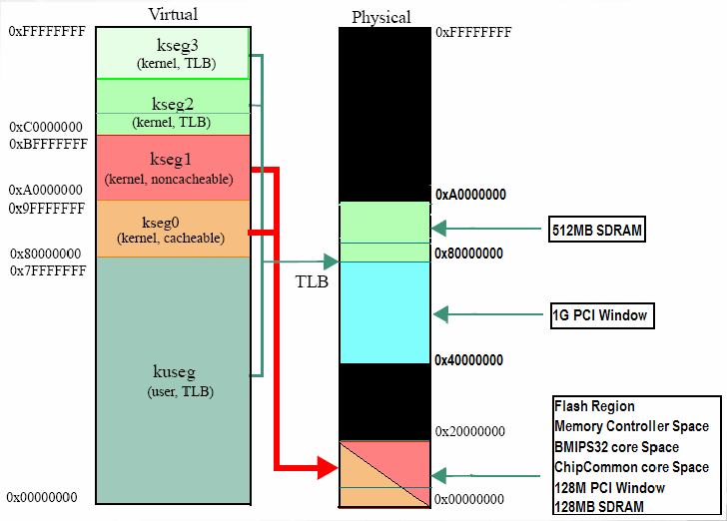
BCM5836 VA&PA

Slide 35
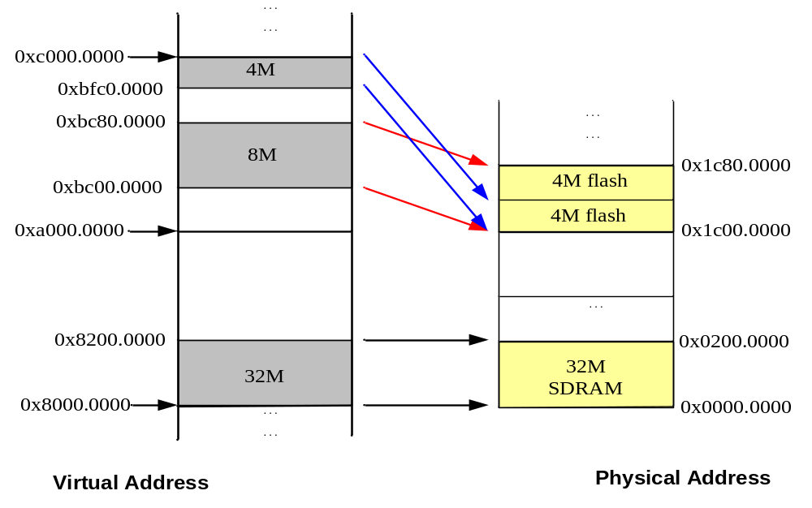
BCM5836 flash&sdram

